Slide 1
Osayleiskaavan perusteet ja kynnysinvestoinnit

Slide 2
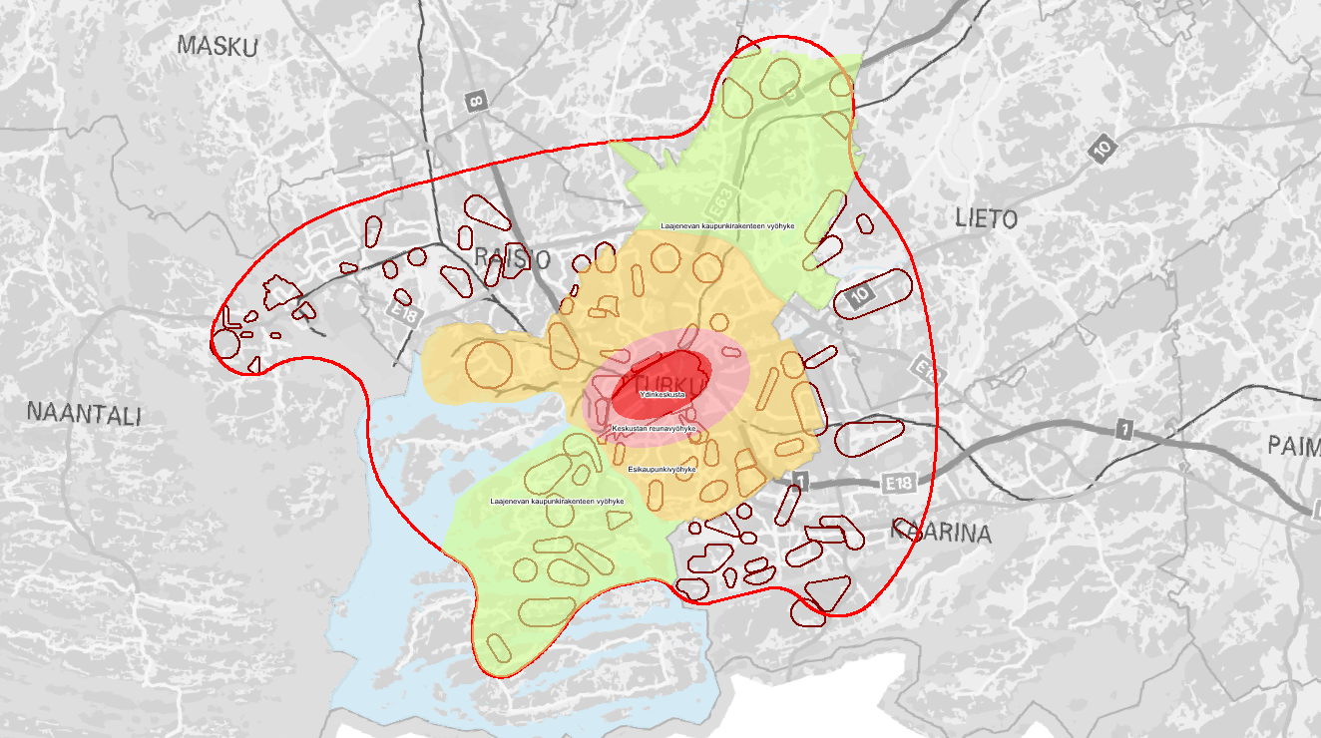
Rakennemalli RM35: ydinkaupunkiseutu ja asuinalueet
Satava-Kakskerta osayleiskaavan lähtökohdat

Slide 3
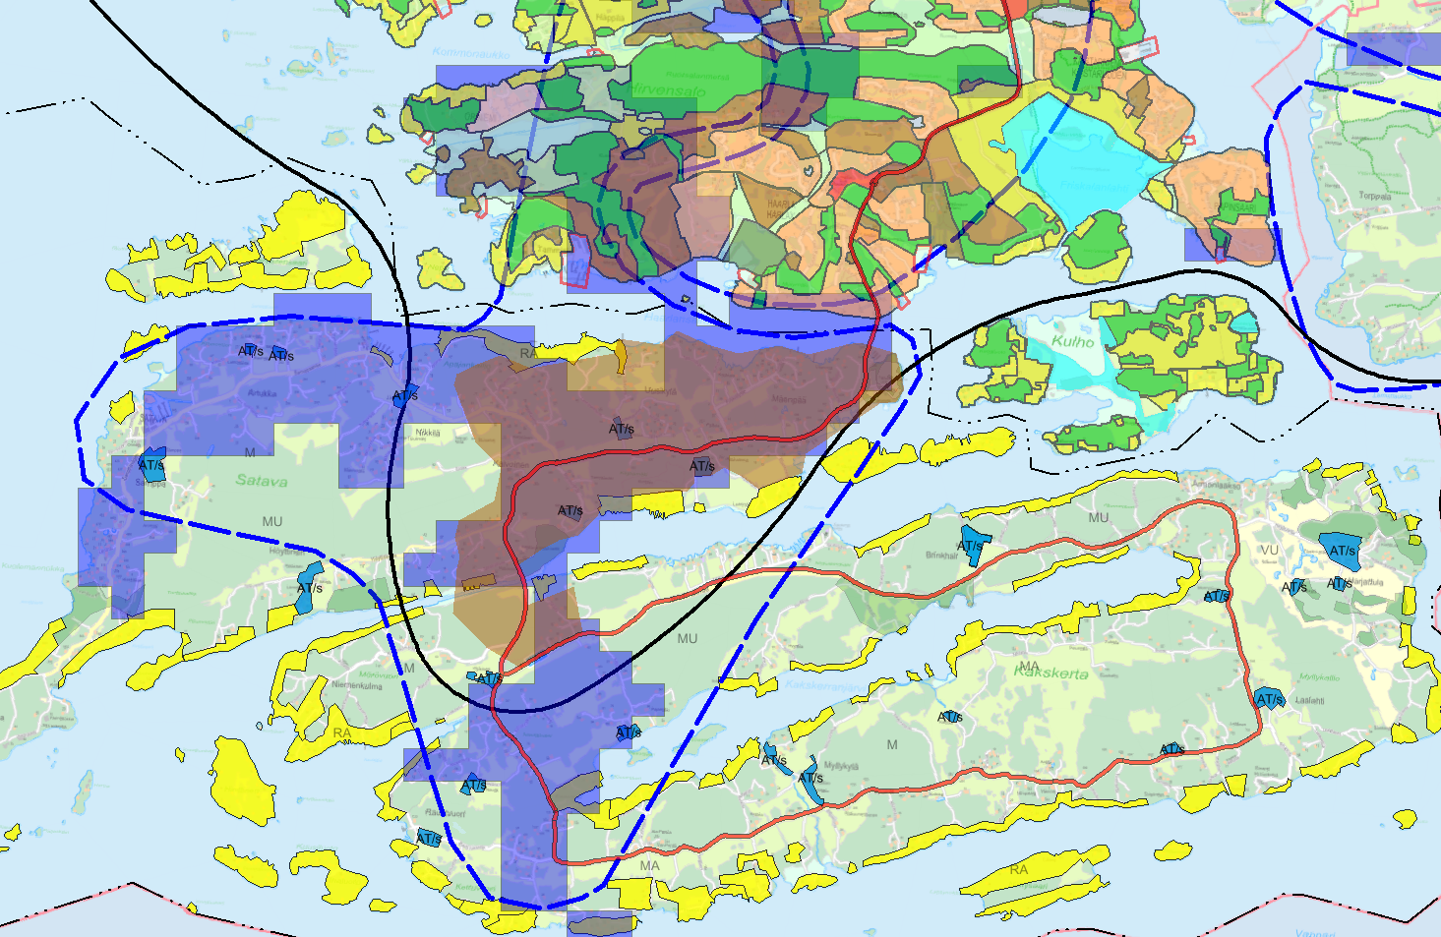
Maakuntakaavaluonnoksen selvitysalue
Rakennemallin RM35 ydinkaupunkiseutu
Harva YKR-taajama

Slide 4
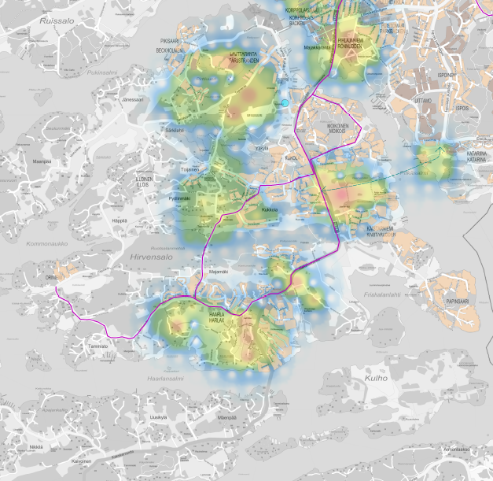
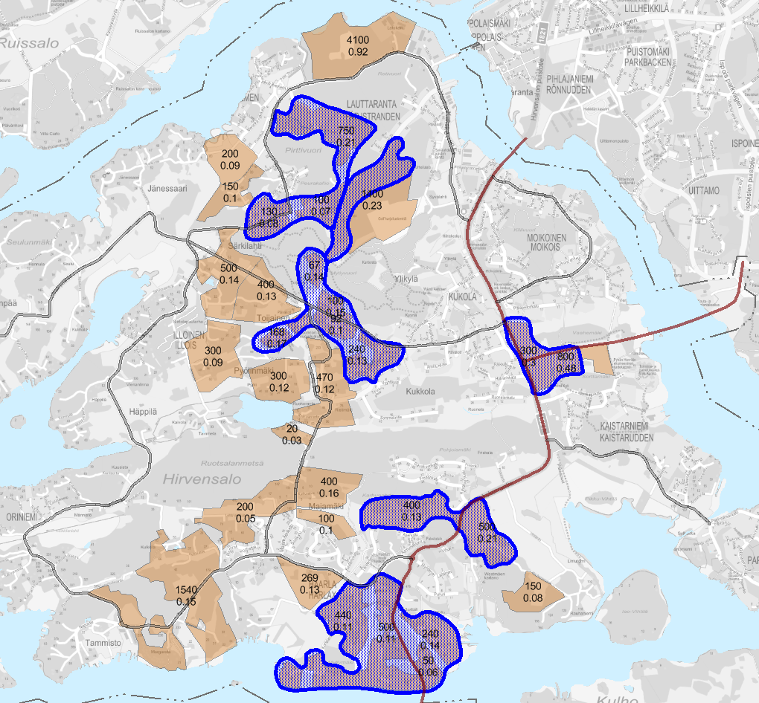
Satava-Kakskerta osayleiskaava
Lähtökohdat
Yleiskaava 2029:n luonnoksen pohjaksi valittu kehityskuva ”Kasvukäytävät” – Satavaan ei uusia asukkaita ennen 2030-lukua

Slide 5
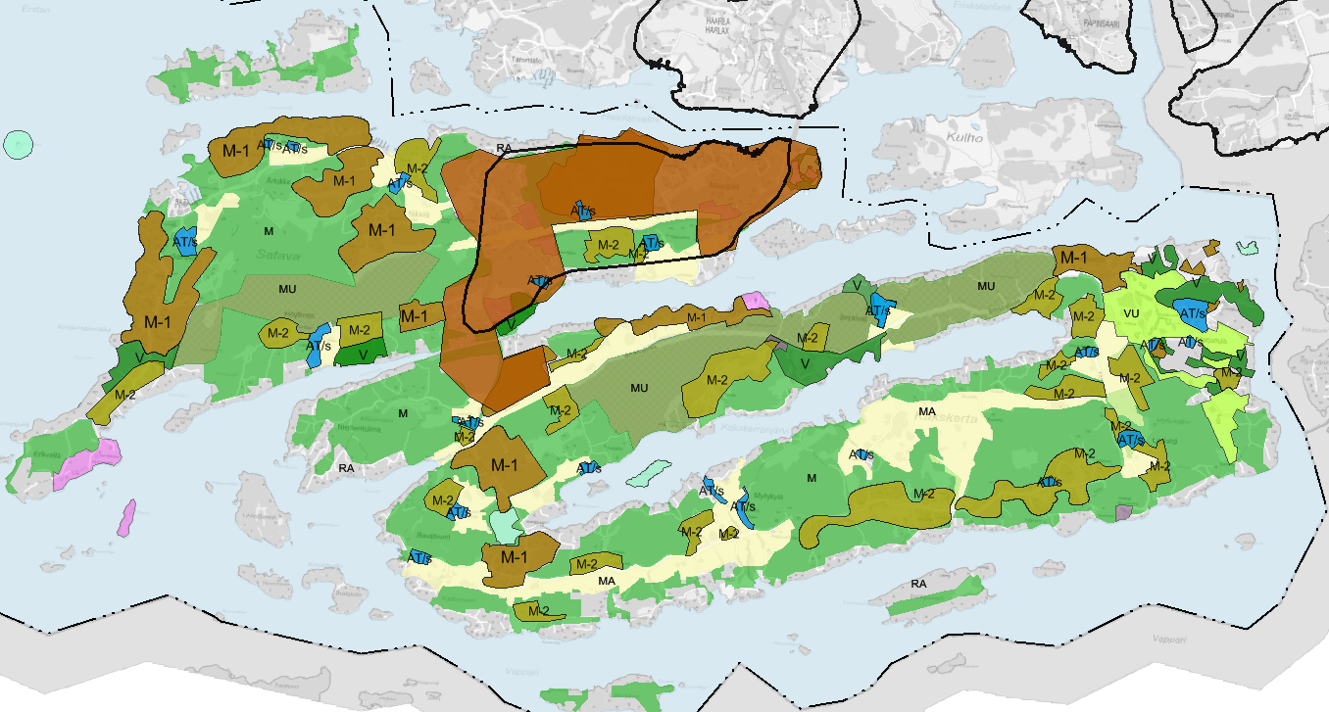
Maakuntakaavaluonnoksen A-alue (rajaus mustalla) / lausunnon A-alue
A

Slide 6
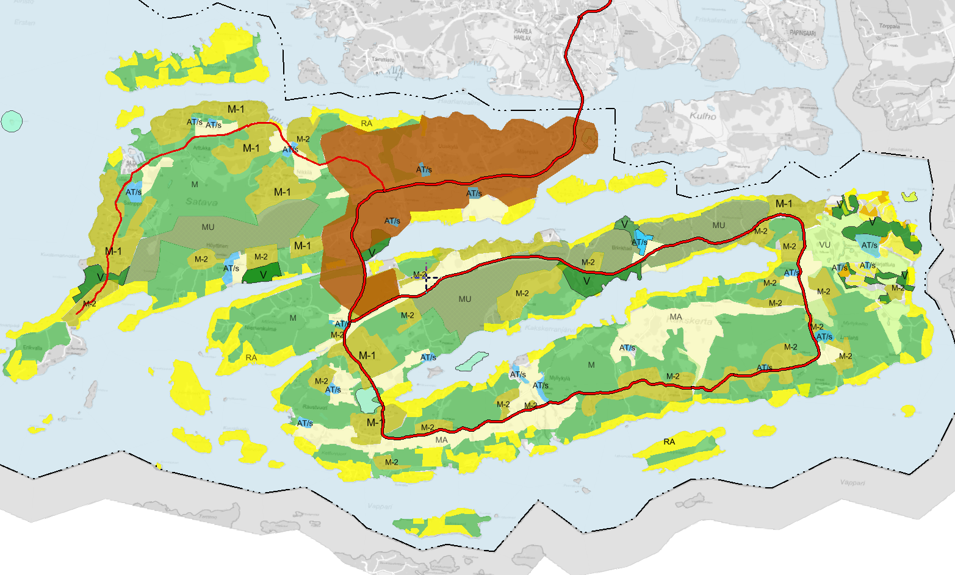
Alustava osayleiskaavan maankäyttö
A

Slide 7
Vesihuollon kynnysinvestoinnit

Slide 8
Tilanne ilman investointeja

Slide 9
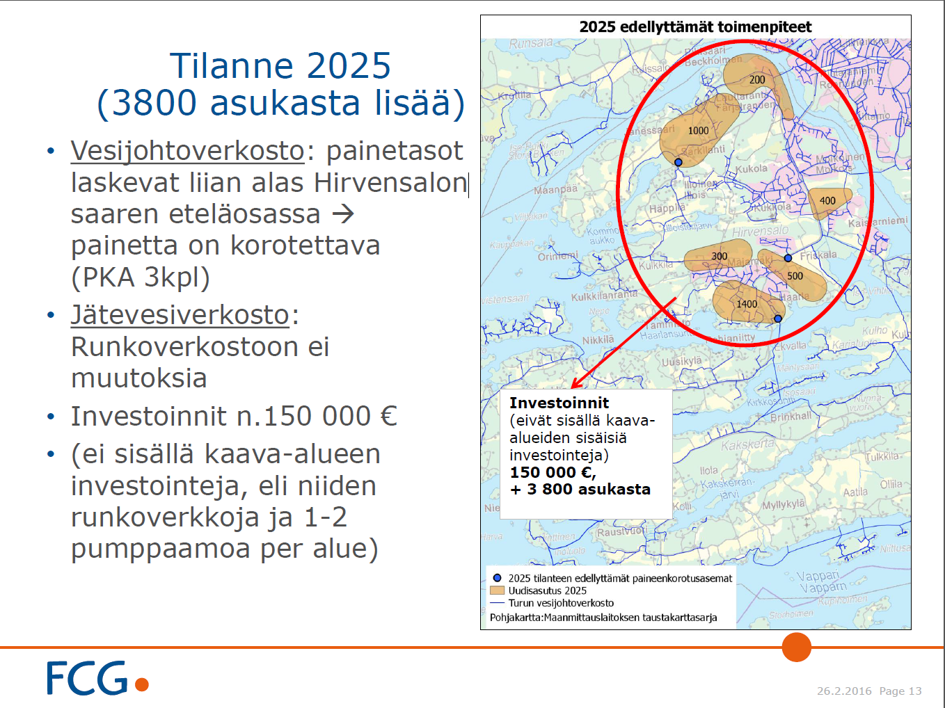

Slide 10
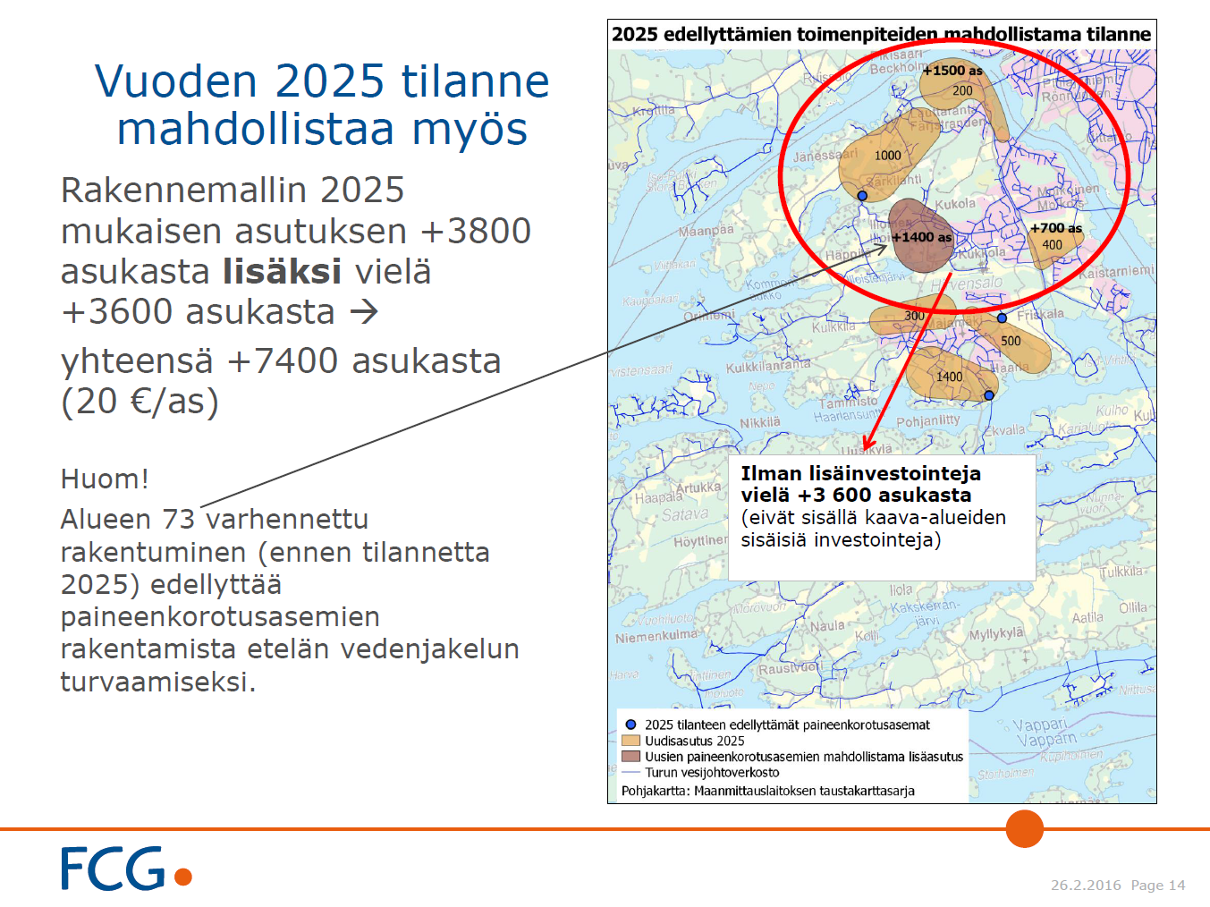

Slide 11
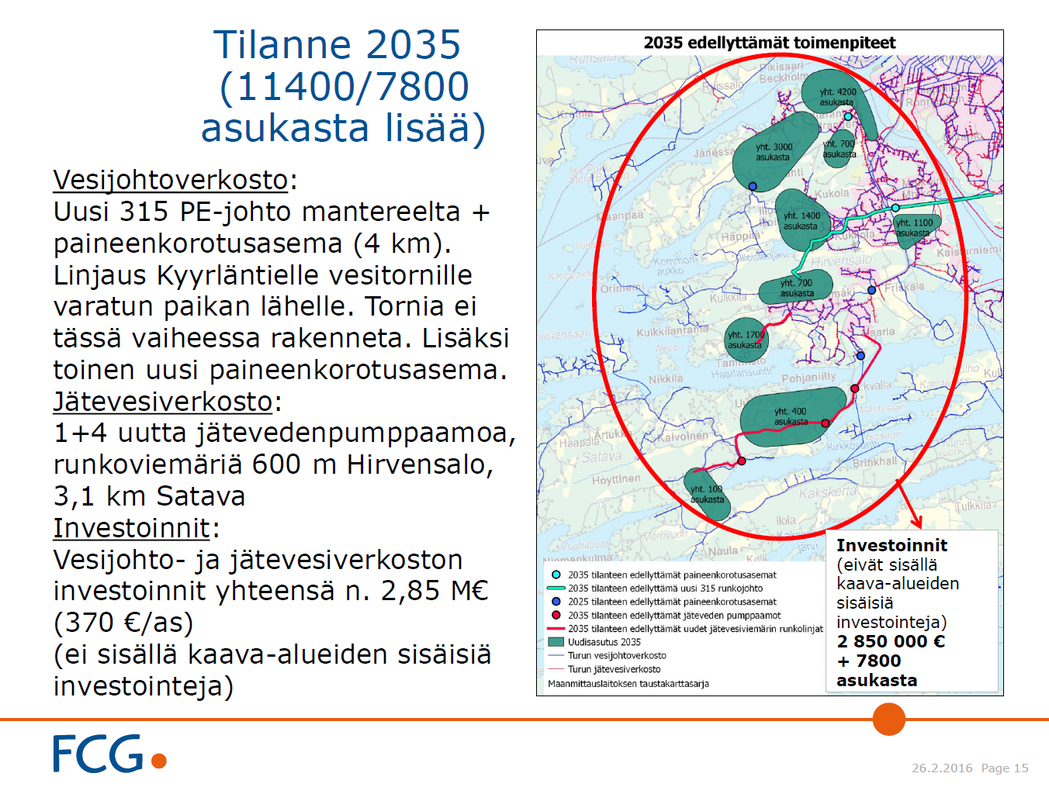

Slide 12
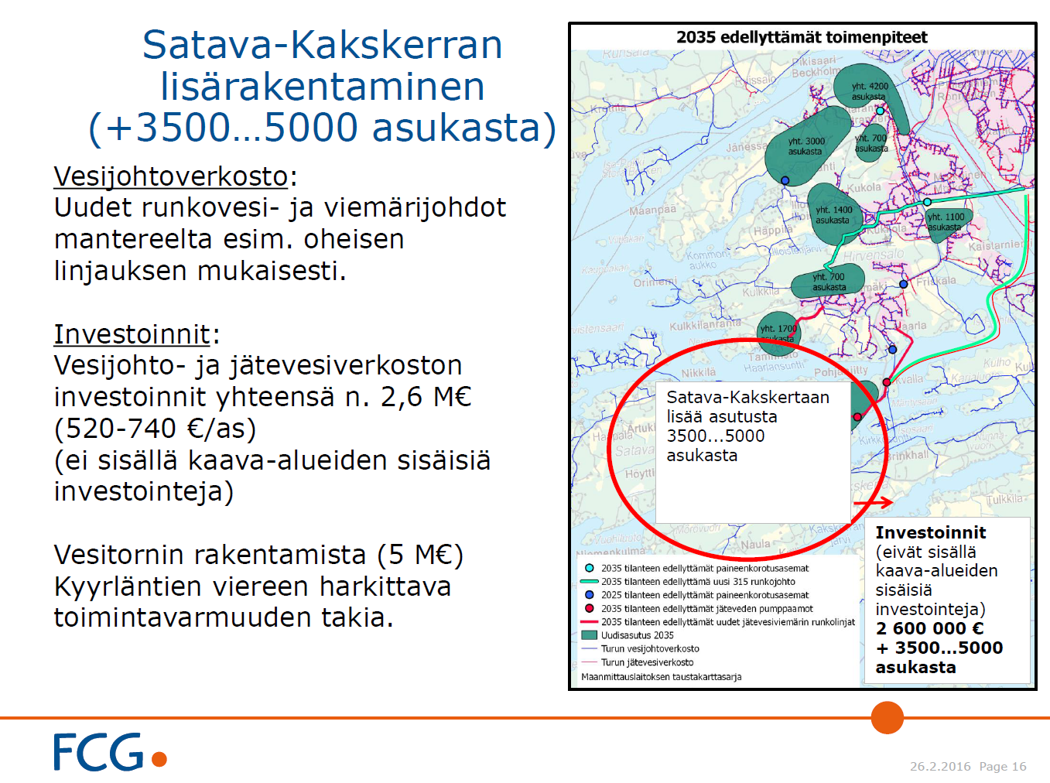

Slide 13
Vesijohto Kaarinasta Tarkastelussa vaihtoehtoinen reitti vesijohdolle (eroavalta osuudelta):
• 1; Vesiliikelaitoksen verkostosta,
• 2; Kaarinan vesilaitoksen verkostosta ja loppuosa samaa reittiä.
Kustannukset:
• 1: kaivamalla 300m, mereen upottamalla 2500m 400 000 €
• 2: kaivamalla 1900 m, mereen upottamalla 500 m 585 000 € Länsi-Kaarinan rakentuessa
kaivamalla tehtävä lyhenisi 0,5-1 km linjaus 2 maksaisi 410.000 - 500 000 €.
Linjaus 1 on halvempi rakentaa.
Linjauksen 1 etuna on se, että ohjaus ja veden käsittely tehdään Turun vesiliikelaitoksen toimesta eikä tarvita erillistä painepiiriä. Toimintavarmuus on parempi.
Jäteveden osalta tilanne on vielä selvempi, koska purkupiste kohdassa 1 on lähempänä puhdistamoa eikä jätevettä kannata kierrättää Kaarinan kautta.
Linjaus 1 on teknisesti parempi ja taloudellisesti halvempi.

Slide 14
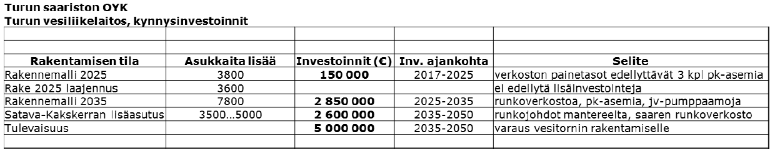
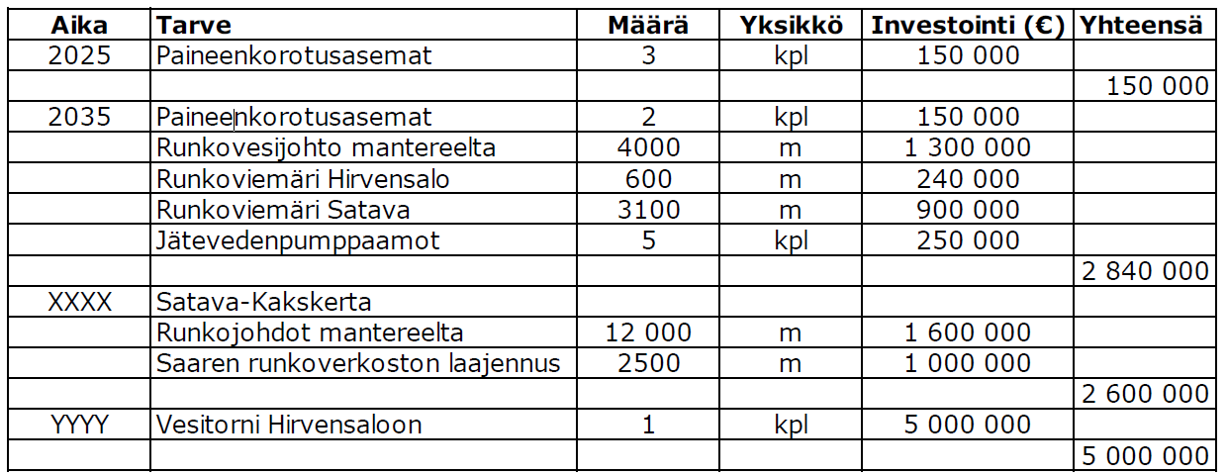
Kynnysinvestoinnit
Kynnysinvestoinnit eriteltynä

Slide 15
Vesihuollon järjestäminen YKR-alueella

Slide 16
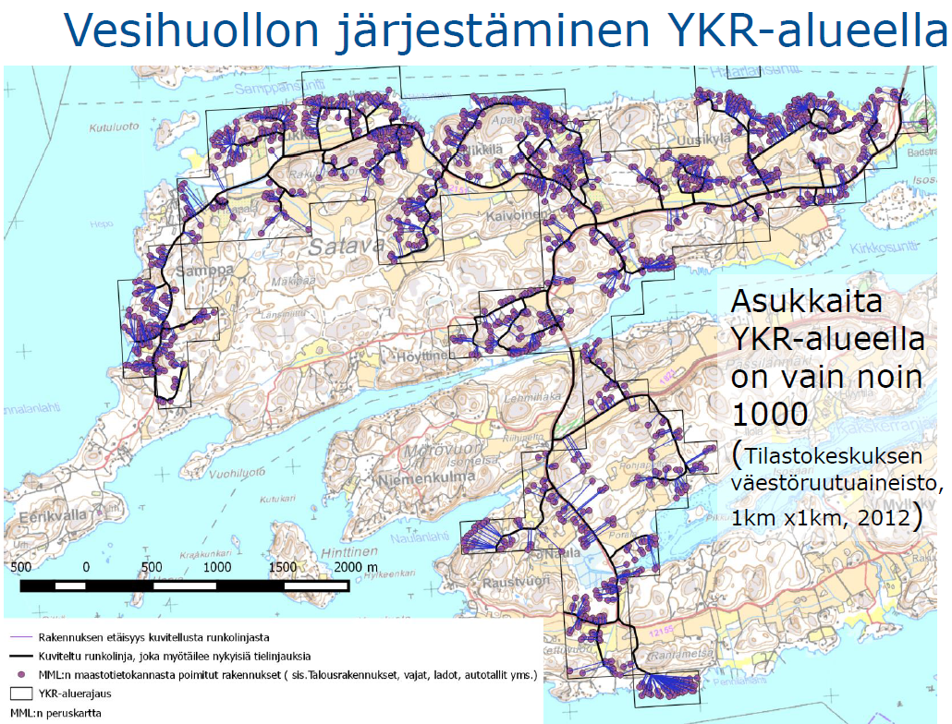
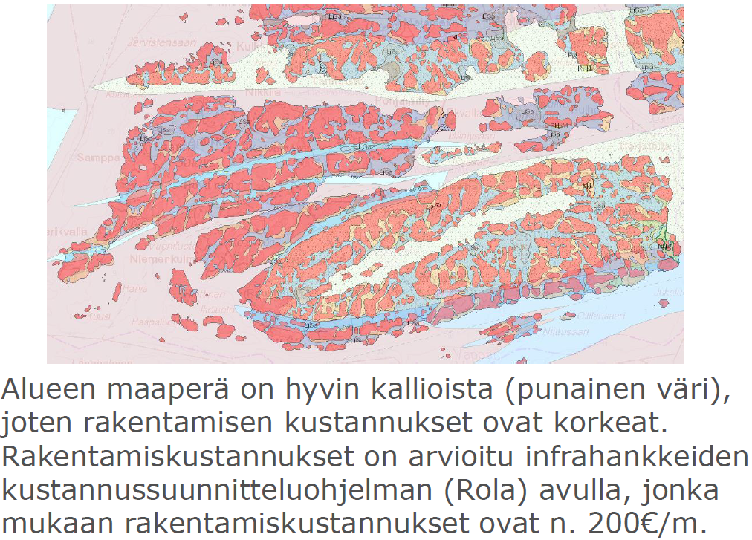
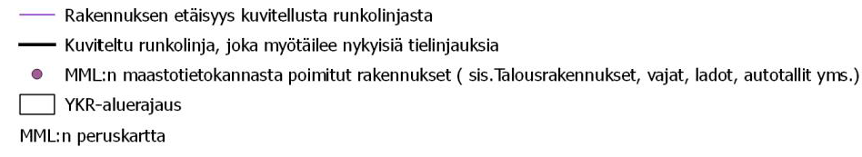
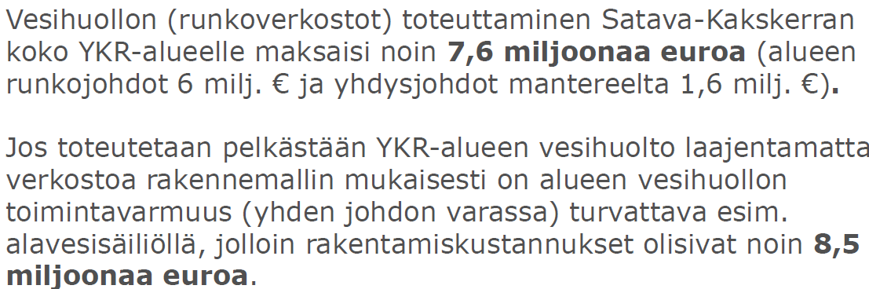
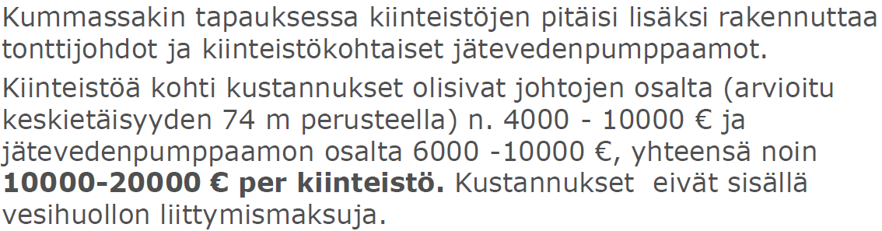
Vesihuollon järjestäminen YKR-alueella

Slide 17
Vesihuoltolaki
5 §
Vesihuollon yleinen kehittäminen
Kunnan tulee kehittää vesihuoltoa alueellaan yhdyskuntakehitystä vastaavasti tämän lain tavoitteiden toteuttamiseksi yhteistyössä alueensa vesihuoltolaitosten, laitoksille vettä toimittavien ja niiden jätevesiä käsittelevien sekä muiden kuntien kanssa sekä osallistua vesihuollon alueelliseen yleissuunnitteluun.
6 §
Vesihuollon järjestäminen
Kiinteistön omistaja tai haltija vastaa kiinteistönsä vesihuollosta sen mukaan kuin tässä laissa ja muussa laissa säädetään.
Jos suurehkon asukasjoukon tarve taikka terveydelliset tai ympäristönsuojelulliset syyt sitä vaativat, kunnan tulee huolehtia siitä, että ryhdytään toimenpiteisiin tarvetta vastaavan vesihuoltolaitoksen perustamiseksi, vesihuoltolaitoksen toiminta-alueen laajentamiseksi tai muun tarpeellisen vesihuollon palvelun saatavuuden turvaamiseksi.
7 § Vesihuoltolaitosten toiminta-alueet
Kunnan alueella vesihuoltolaitosten toiminta-alueiden tulee kattaa alueet, joilla kiinteistöjen liittäminen vesihuoltolaitoksen vesijohtoon tai jätevesiviemäriin on tarpeen toteutuneen tai suunnitellun yhdyskuntakehityksen vuoksi.

Slide 18
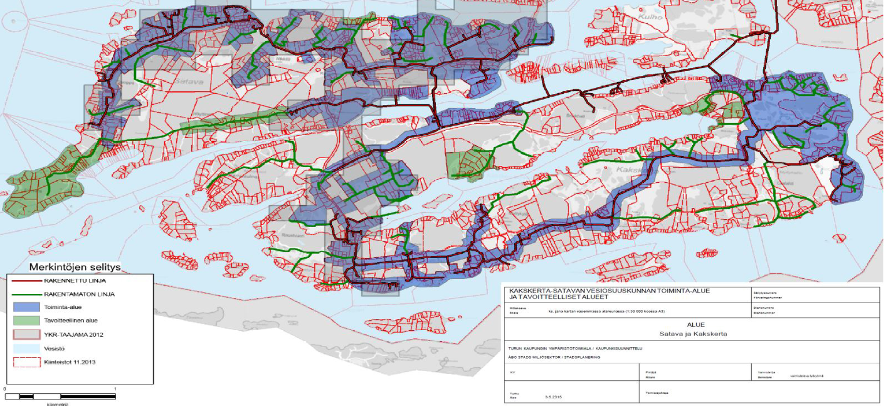
Vesiosuuskunnan toiminta-alue-ehdotus (sininen ja vihreä)

Slide 19
Kadunrakentamisen kynnysinvestoinnit

Slide 20
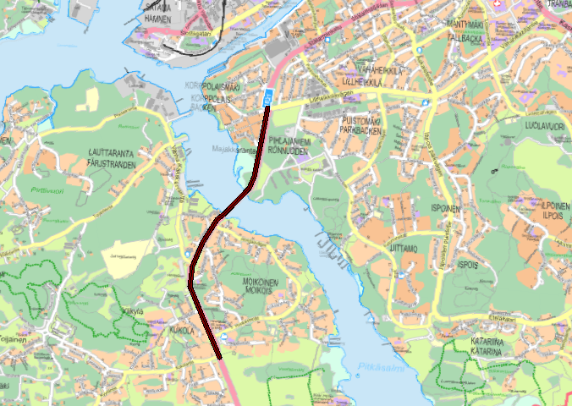
Hirvensalon kynnysinvestointina nelikaistaistus koko välillä Kukolantien risteys – Vähäheikkiläntie tulee tarpeelliseksi ruuhkien takia. Tältä osuudelta on nelikaistaistuksen yleissuunnitelma parhaillaan valmisteltavana. Yleissuunnitelmaluonnoksien pohjalta on nelikaistaistamisen kustannuksiksi arvioitu työlukuna 4 milj. € euroa.

Slide 21
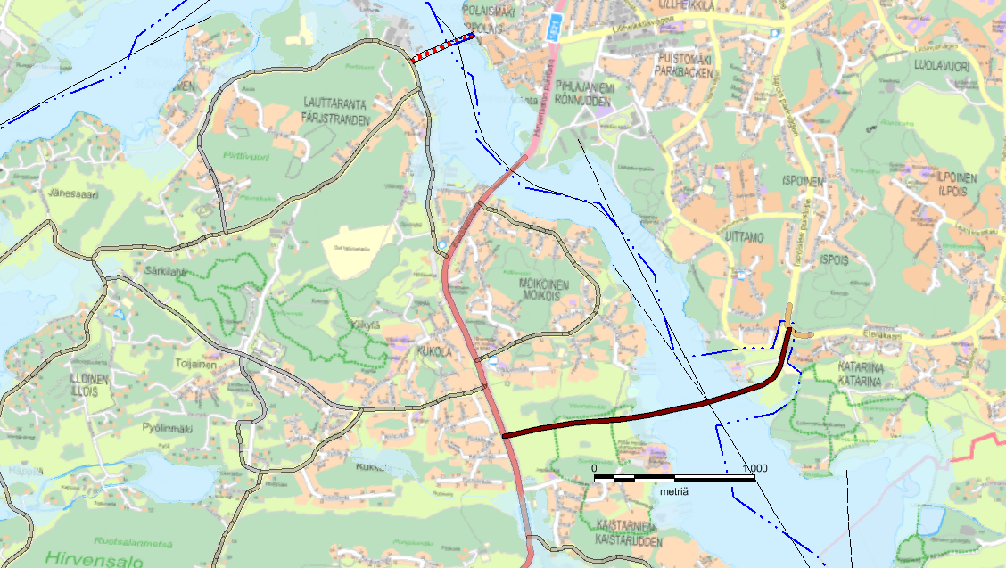
Hirvensalon kynnysinvestointina Uittamonsilta ja katuyhteys Hirvensalosta Uittamoon
Sillasta ja katuyhteydestä on tehty luonnossuunnitelmatason vaihtoehtotarkastelu ja valitusta vaihtoehdosta on laskettu alustava kustannusarvio. Sillan kustannusarvio päätypenkereineen on noin 20 milj. € ja lopun katuyhteyden kustannusarvio 9 milj. €, yhteensä 29 milj. €.
Kadun pohjaolosuhteet ovat huonot Hirvensalon puolella ja kadunpinnan tasausta saatetaan joutua nostamaan tulevien merivesitulvien korkeuden yläpuolelle. Tämä toteutuessaan voi johtaa kadun perustamiseen paalulaatalle, millä olisi kadun kustannuksia nostava vaikutus vielä 4000 – 4500 euroa/metri. Lisäkustannuksia tulisi vielä noin 4 milj. €.

Slide 22
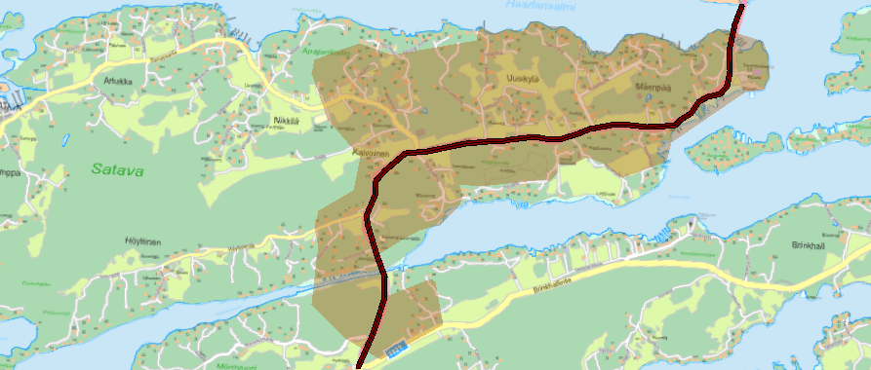
Kakskerrantien kynnysinvestoinnit Satavan saaren kohdalla
Hoidon arvioidut kustannukset ovat n. 9 000 €/km/vuosi, yhteensä n. 45 000 €/vuosi. Kilometrihinnassa on huomioitu kadun koko poikkileikkaus sisältäen ajoradan, kevyen liikenteen väylän ja viherkaistan. Tie muuttuisi II-hoitoluokan kaduksi, koska kyseessä on bussireitti.
Ylläpitopäällystys
Väylä joudutaan päällystämään noin kymmenen vuoden välein. Arvio kustannuksista (10 €/m2) on 350.000 € / päällystyskerta, vuosikuluna vastaa 35.000 € / vuosi.
Kunnostus
Asfalttipäällyste on arvioitu uusittavaksi lähiaikoina kokonaan. Ennen päällystystä ajorata edellyttää urajyrsintää, painumakohtien, kaatojen ja vauriokohtien kunnostusta. Kunnossapitokorjausten kustannuksiksi arvioidaan yhteensä ajoradan osalta 525.000 € (15 €/m2) ja kevyen liikenteen väylän osalta 70.000 €. Ojien ja rumpujen kunnostukseen arvioidaan 50 000€ , pysäkkikorjauksiin 50 000 € ja katumaalauksiin 5000 €.
Kokonaishinta Kakskerrantien kunnostukselle 5 km:n matkalta on n. 700.000 €.

Slide 23
Kakskerrantien kynnysinvestoinnit
Tieosuudella on kolme siltaa, jotka siirtyisivät samalla kaupungin omistukseen. Silloissa on kumibitumikermieristeet. Niiden laskennallinen käyttöikä on 35, uusille kermeille lasketaan 40 vuotta.
Satavan sillassa T-2084 (rakennettu 1989) vesieristeen laskennallinen käyttöikä (35 v) loppuu 2024, Salmelansalmen (Höyttistensalmen) sillassa T-1804 (rakennettu 1979) vesieriste on laskennallisesti loppu ja Salmelansalmen kevyen liikenteen sillassa T-2310 (rakennettu 1991) vuonna 2026. Lisäksi tulisi varautua Satavan sillan teräspalkkien maalaukseen, tällä hetkellä sillassa on havaittavissa ruostumista.
Siltojen pintarakenteiden uusiminen, mikäli betonikorjauksia ei tarvitse uusia, maksaa 500 €/m²:
- Satavan silta (noin 2860 m²) 1 430 000 €
- Salmelansalmen silta (noin 210 m²) 105 000 €
- Salmelansalmen kls (noin 90 m²) 45 000 €
Satavan sillan teräsrakenteiden maalaukseen tulisi varata n. 100 000 €, yhteensä 1 680 000 €
Satavan silta
Salmelansalmen (Höyttistensalmen) silta

Slide 24

Yhteenveto
Kakskerrantien osan muuttaminen kaduksi tuo kaupungille kunnostuskorjauskustannuksia yhteensä noin 2 380 000 € sekä vuosittaisia ylläpitokustannuksia noin 80 000 € / vuosi.

Slide 25
Kiitos!

